Slide 1

Almanya'da Türk Kökenli Geriatrik Hastaların Durumu

Slide 2
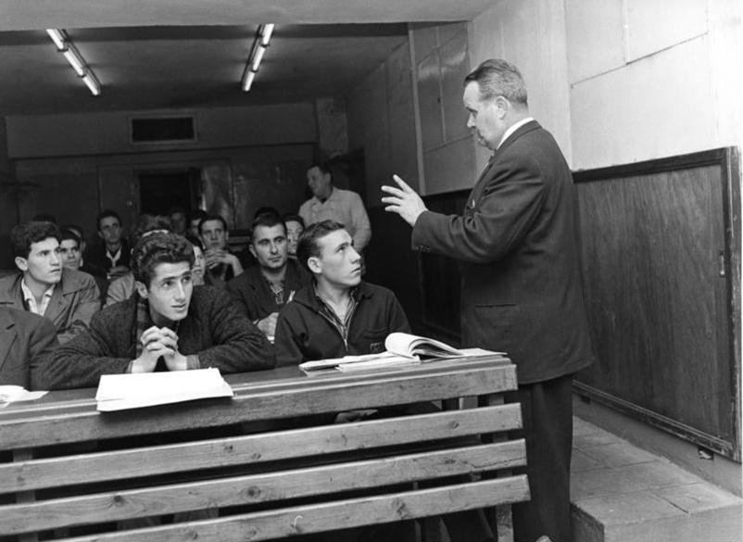
„Gastarbeiter“
misafir işçileri Almanya’ya geldiklerinde ortalama olarak 20 ile 30 yaşları arasındaydı
Çoğunluğu erkekti (yaklaşık %80–85) ve yalnız olarak gelmişti

Slide 3
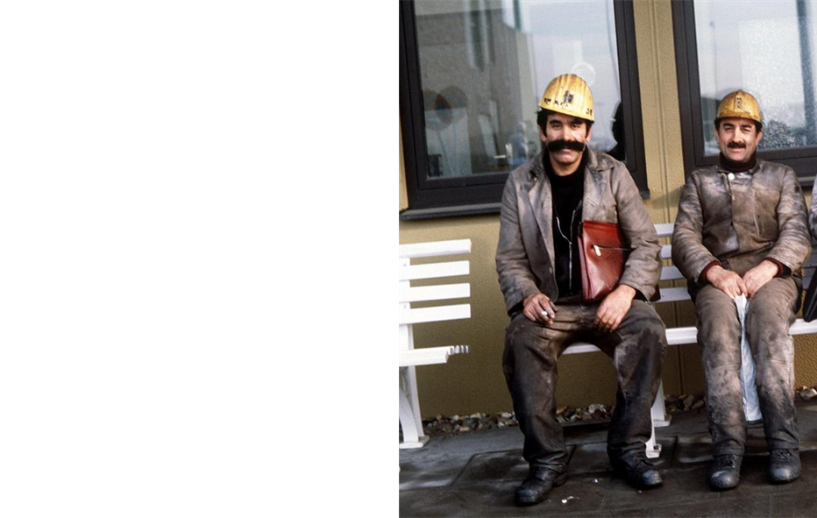
„Gastarbeiter“
İşçilerin büyük kısmı Anadolu’nun kırsal bölgelerinden gelmişti
inşaat, sanayi, madencilik, çelik üretimi, otomotiv gibi işgücü ihtiyacı yüksek sektörlerde çalıştılar

Slide 4
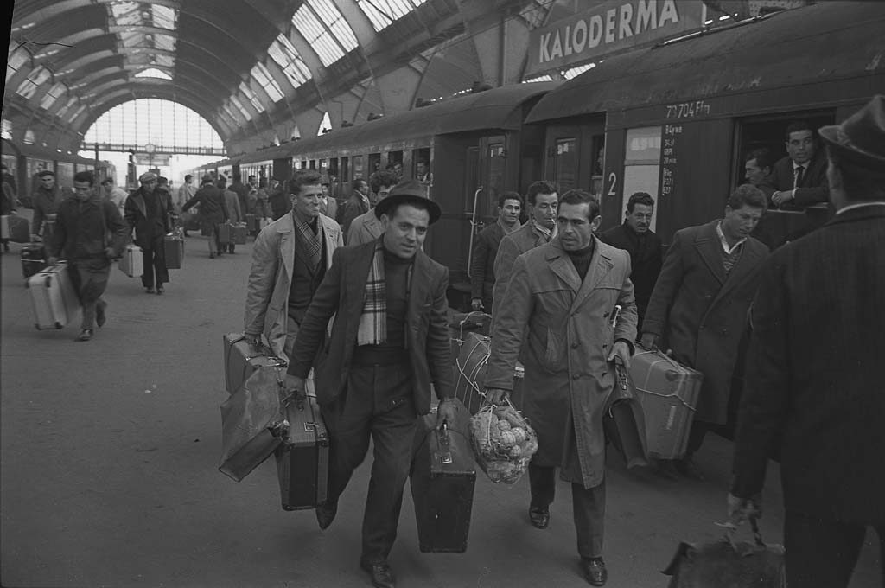

Slide 5
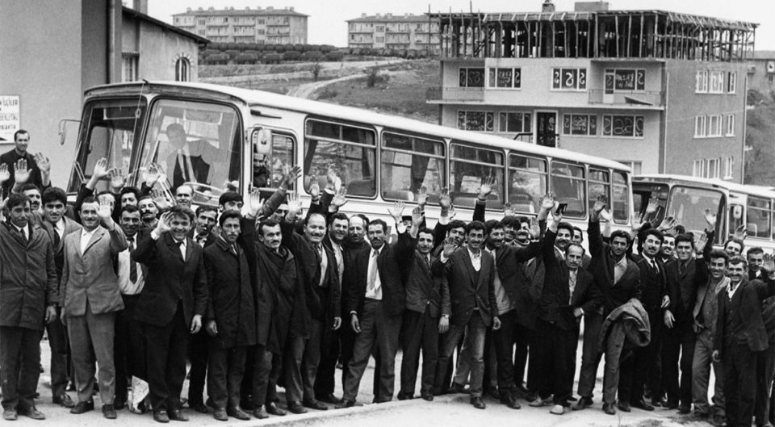
https://renk-magazin.de/diasporatuerk/

Slide 6
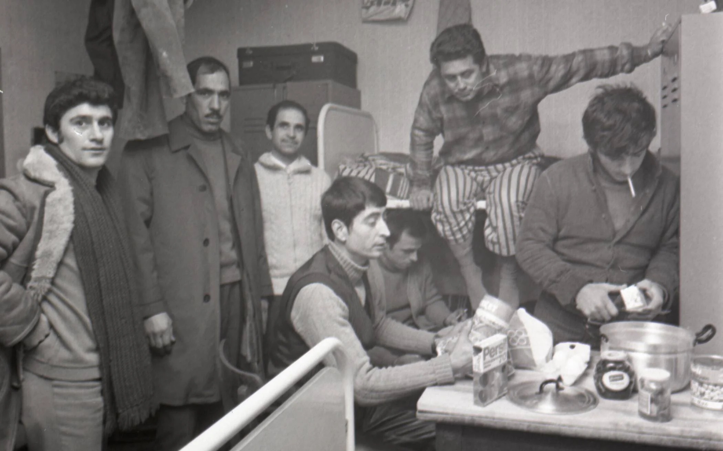
https://ga.de/bonn/hardtberg/bonn-so-lebten-tuerkische-gastarbeiter-ender-der-60er-jahre_aid-63771153

Slide 7
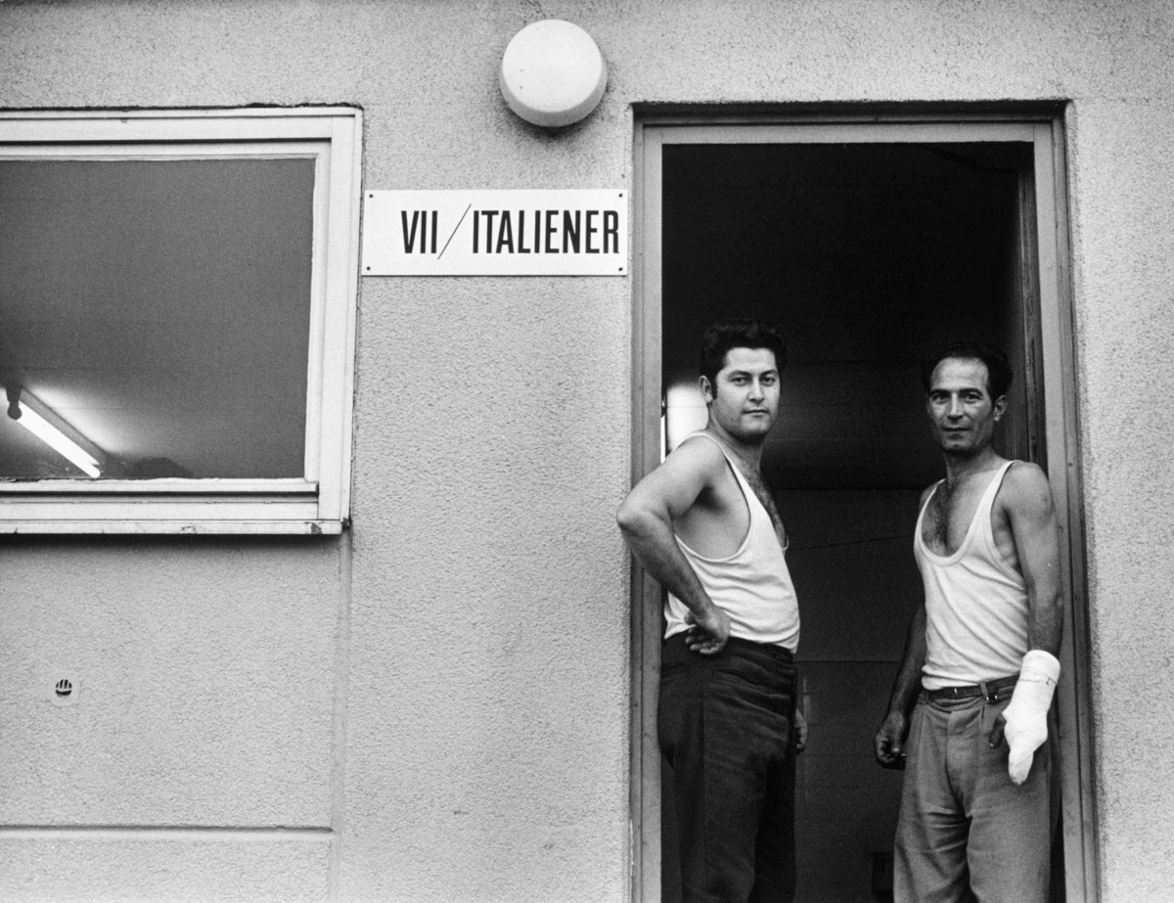
Credit: bpk / Abisag Tüllmann

Slide 8
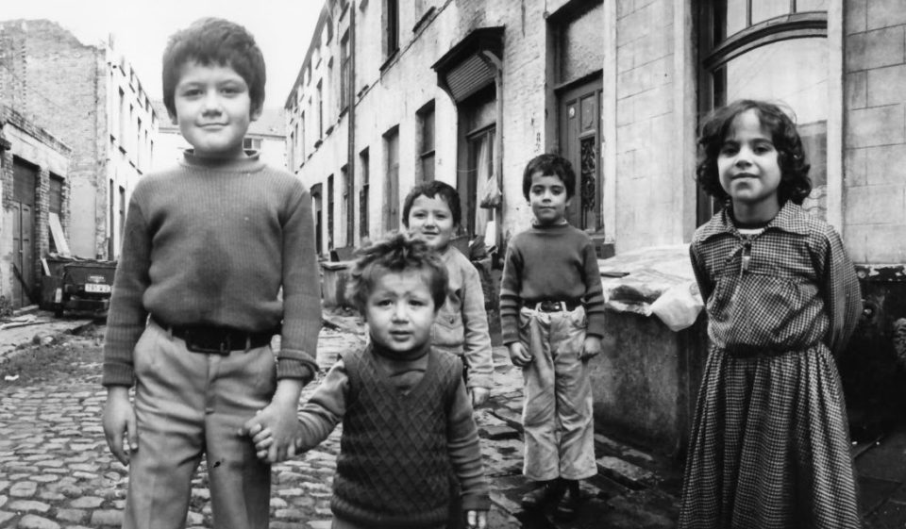
https://renk-magazin.de/diasporatuerk/

Slide 9
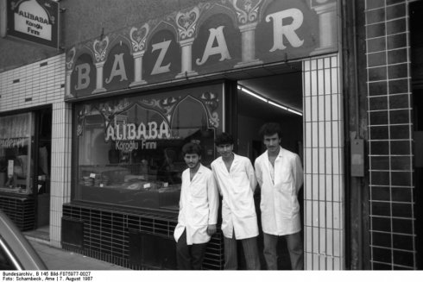
© Bundesarchiv (B 145 Bild-F075977-0027)

Slide 10
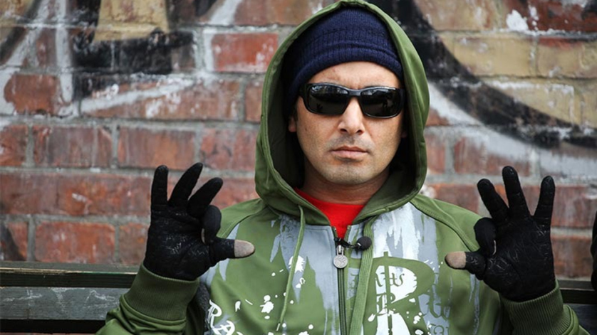
ikinci Nesil/Üçünçü Nesil

Slide 11

ikinci Nesil/Üçünçü Nesil

Slide 12

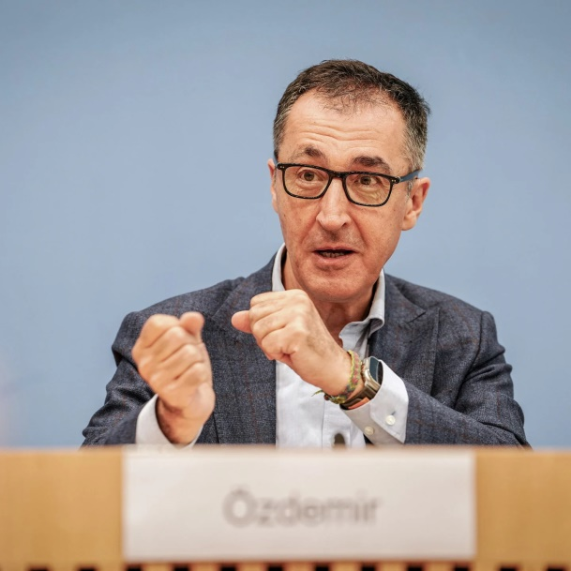
ikinci Nesil/Üçünçü Nesil

Slide 13
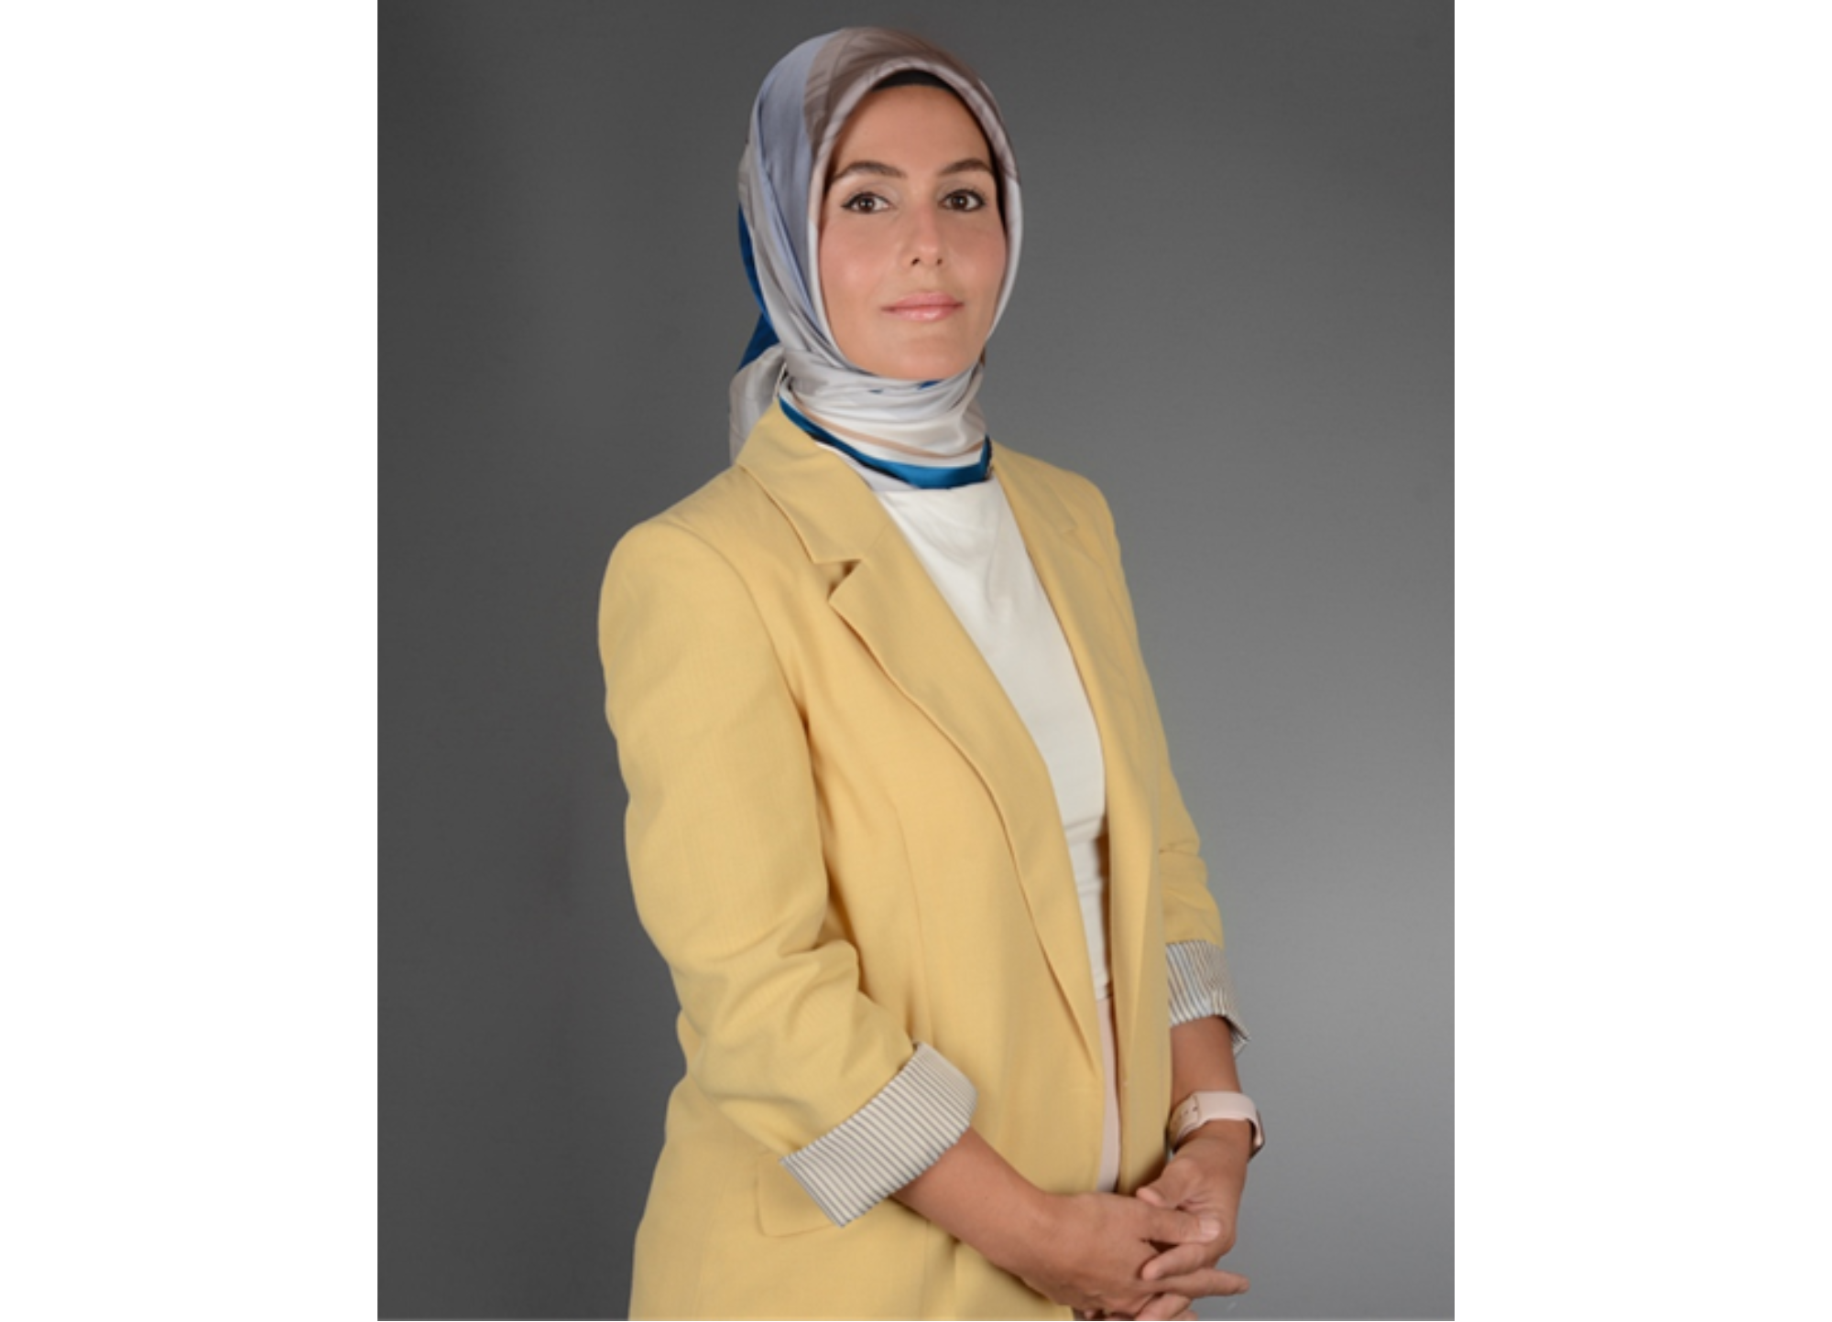


ikinci Nesil/Üçünçü Nesil

Slide 14

ikinci Nesil/Üçünçü Nesil

Slide 15

Hastaların Irkçılık Deneyimleri
Irkçılık, bireysel, yapısal ve kurumsal düzeylerde kendini gösterir
Özellikle sağlık hizmetleri ve bakımı alanında, potansiyel olarak etkilenen kişilerin yarısından fazlası ırkçılığa maruz kalır
Örneğin: Tıbbi Gaslighting (doktorların hastaların sağlık sorunlarını küçümsemesi), daha nadir randevu verilmesi gibi
Irkçılık deneyimlerini dile getiren kişilerin %93,7'si inanılmadı.
Alman Devletin Dokuzuncu Yaşlılık Raporu

Slide 16
Yaşlı göçmenler - Almanya’daki yaşlı yerli nüfusa kıyaslaması
kronik ve çoklu hastalıkların daha erken ortaya çıktığı gözlemlenmektedir
yaşlı göçmen kadınlar arasında psikiyatrik hastalık tanılarının sayısı yüksek
Türk kökenli çalışanlar daha sık erken emeklilik (Frühberentung) ve çalışma gücü kaybı (Erwerbsminderung) yaşamaktadır
(Dietzel-Papakyriakou & Olbermann, 2001; Höhne & Schubert, 2007; Brzoska ve diğ., 2010)

Slide 17
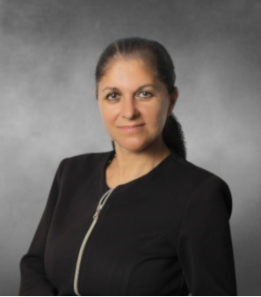
Yaşlı göçmenler - Almanya’daki yaşlı yerli nüfusa kıyaslaması
kronik ve çoklu hastalıkların daha erken ortaya çıktığı gözlemlenmektedir
yaşlı göçmen kadınlar arasında psikiyatrik hastalık tanılarının sayısı yüksek
Türk kökenli çalışanlar daha sık erken emeklilik (Frühberentung) ve çalışma gücü kaybı (Erwerbsminderung) yaşamaktadır
(Dietzel-Papakyriakou & Olbermann, 2001; Höhne & Schubert, 2007; Brzoska ve diğ., 2010)
Prof. Dr. Meryam Schouler-Ocak

Slide 18
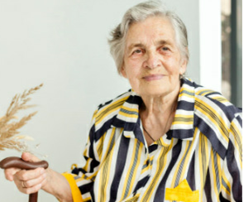
Erken Yaşlanma
Türk kökenli kadınlarda erken yaşlaniyor
özellikle destekleyici olmayan eş ilişkilerinde ve çoklu rol yükü (bakım emeği, eş olma, çalışma hayatı vb.) nedeniyle
Schenk 2007; Schenk & Peppler 2022, Spallek et al. 2011; Krobisch et al. 2021

Slide 19
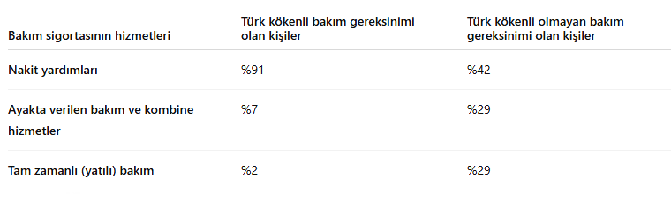
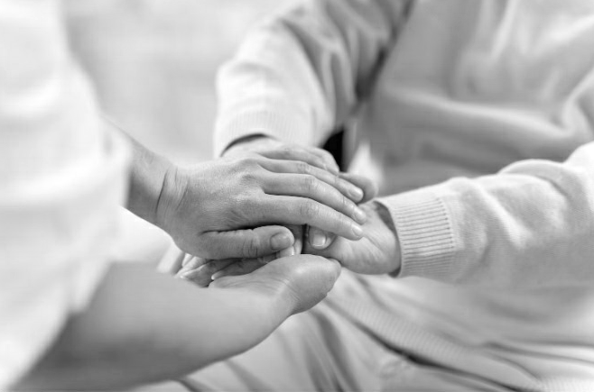
Evde Bakım
(Okken et al. 2007; 2008)

Slide 20

Ama Yeni Nesil farklı
artık eskisi kadaraileye bağlı değil
özellikle kadınlar, artık çalışıyor
Yeni nesil taşınıyor / yer değiştiriyor

Slide 21

Palyatif Bakımdaki Sorunlar
Palyatif bakım genellikle bilinmiyor
Kurumlarda ayrımcılık deneyimleri yaşanıyor
Bazı durumlarda ortak karar verme (Shared Decision Making) yaklaşımı reddediliyor – hastalar tam olarak bilgilendirilmemeyi tercih edebiliyor
Hastalar az ya da hiç Almanca bilmediğinde, iletişim büyük ölçüde azalıyor.
(Jansky et al. 2019)

Slide 22

Demans hastalarına bakan Türk kökenli aile bireylerinin bakış açısı
Demans tanısının kabulü çok farklılık göstermektedir (hatta ailelerin içinde bile)
Bakım personelinin hastayı veya yakını anlamayacağı ya da mahremiyet sınırlarına
dikkat etmeyeceği konusunda endişeler vardır
Kendi topluluğundan dışlanma korkusu sıkça görülmektedir
Evde bakım nedeniyle yakınların aşırı
yüklenmesi yaygın bir durumdur

Slide 23
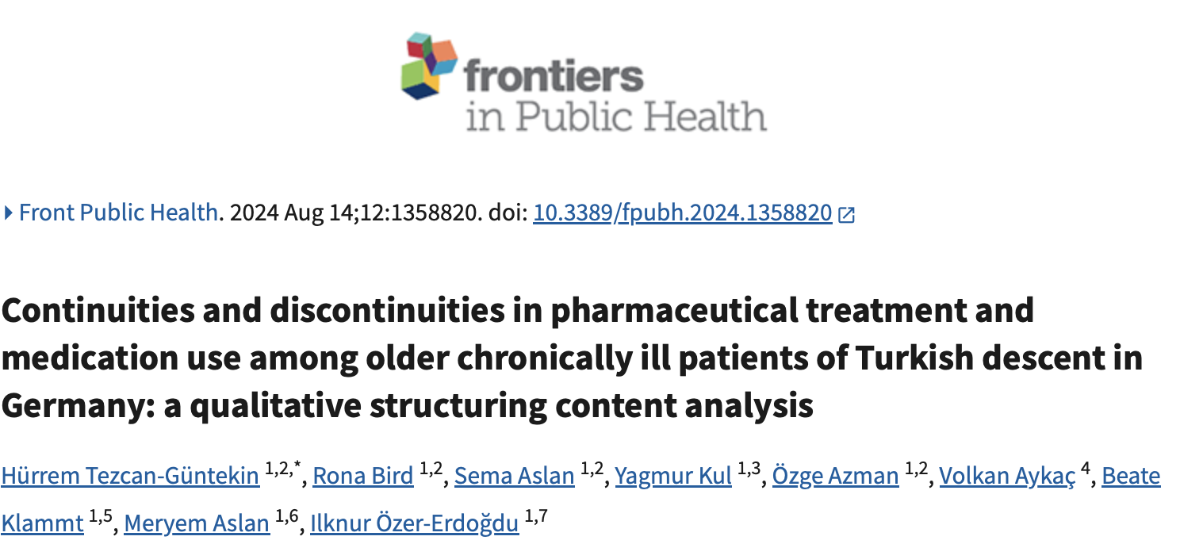

Slide 24
“Kronik hastalığı olan Türk kökenli bireylerde çoklu ilaç kullanımı – MedikaMig” çalışmasından alıntılar
Ağrılar ciddiye alınmıyor
Endikasyon olmasına rağmen uzman hekim yönlendirmesi yapılmıyor
Kaba/soğuk iletişim
Utanç sınırlarına saygı gösterilmedi

Slide 25

Hastanede duyduklarım/duyduklarımız
„Dil engeli nedeniyle değerlendirme yapılamadı, ancak hasta nazik ve ilgiliydi“
„Morbus Meditteranus“ Akdeniz Hastalığı“
„Türk hastaları ayni odaya koyalım“
„Türk doktorlar baksın“

Slide 26
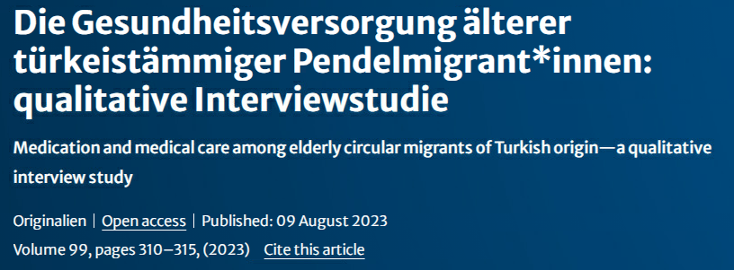
Yaşlı Türkiye kökenli gidip gelen (pendel) göçmenlerin sağlık hizmeti: nitel görüşme çalışması

Slide 27
Sorunlar
İlaç ve tıbbi bakımları açısından, gidip gelen (pendel) göçmenler zaman zaman sosyal haklarla ve iletişimle ilgili engellerle karşılaşmaktadır.
Bu durum, Türkiye’deki sağlık hizmetlerinden yararlanmalarını zorlaştırmakta veya tamamen engelleyebilmektedir.
Bazı pendel göçmenler ayrıca kullandıkları ilaçlar hakkında yeterince bilgilendirilmemektedir.
Göçmenlerin kendi ülkelerindeki (Türkiye’deki) sağlık durumlarının belirsiz olması, doktorlar açısından etik ikilemlere yol açabilmektedir.

Slide 28

16 sene önce ve şimdi bizim Geriatri merkezinde
Geçmişte geriatri servislerinde Türkiye kökenli yaşlı hastalar daha nadir görülüyordu
Günümüzde ise bilgilendirme ve farkındalık sayesinde kabul oranı daha yüksek.
Ancak 2–3 haftalık yatarak tedavi sürecinin, hasta yakınları tarafından bir rahatlama fırsatı olarak görülmesi, hatta bazen bu durumun suistimal edilmesi söz konusu olabiliyor
Hayatın sonunun kabulü konusunda ise hâlâ ihtiyaç ve gelişme alanı bulunmaktadır

Slide 29

Take Home Messages
Almanya'da yaşayan, özellikle yaşlı kadınlardan oluşan Türk kökenli geriatrik hastalar sıklıkla yeterince uygun şekilde tedavi edilmemektedir.
Bilişsel defisitler, konuşma veya dil bozuklukları tedavi sürecini zorlaştırmaktadır
Aile üyeleri sıklıkla kültürel çatışmalar yaşamaktadır ve genellikle, ailelerinin istedikleri türde bir bakım sağlayamamaktadırlar
Ambulansta sunulacak bir Türkçe konuşan danışmanlık, tedavi sürecini iyileştirebilir

Slide 30
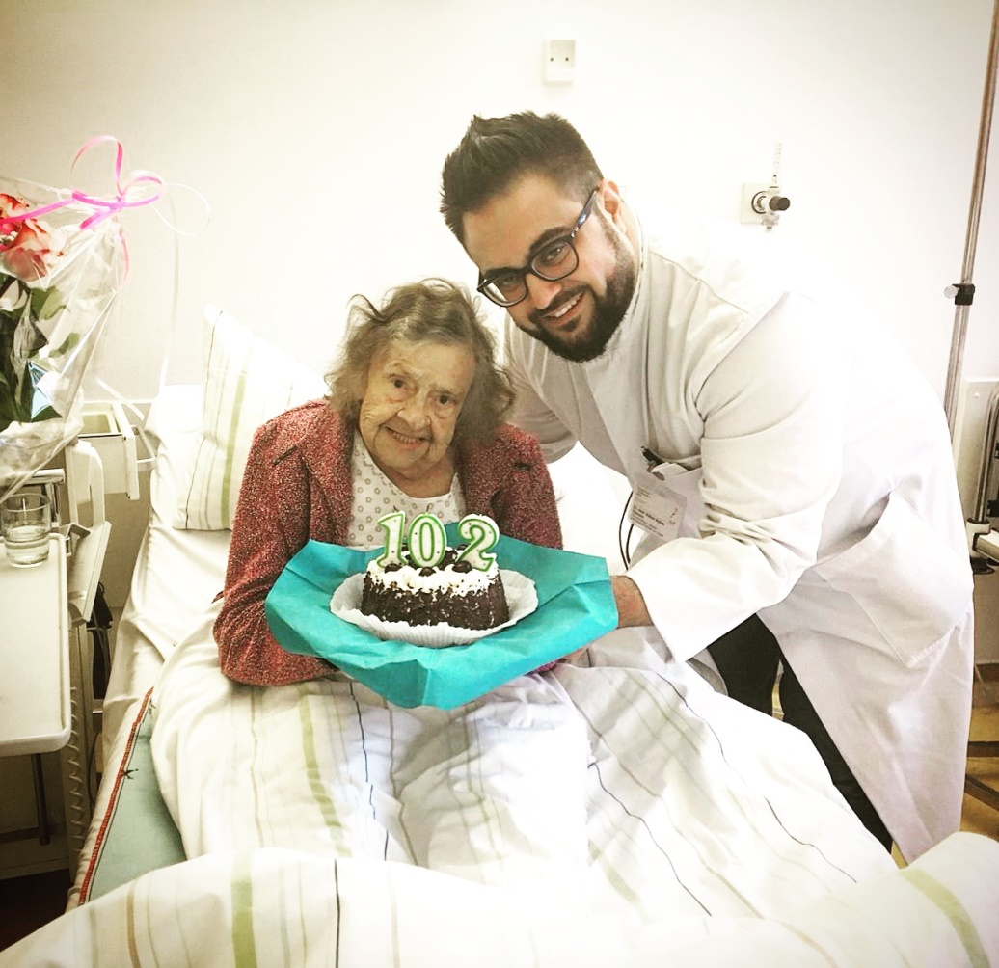

ilginiz için çok teşekkür ederim

